Slide 1
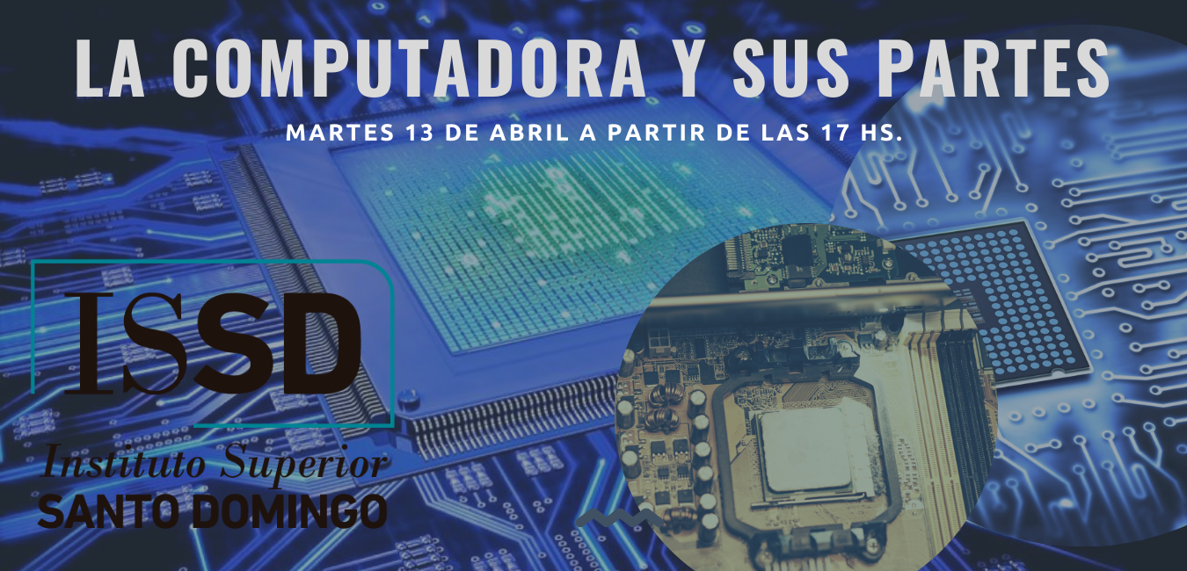

Slide 2
¿QUÉ ES INFORMÁTICA?
HARDWARE
Informática es todo aquello que tiene que ver con las computadoras, es decir, con las máquinas que se utilizan para almacenar información, procesarla y emitir resultados con fines administrativos,
científicos, educativos y contables.
Hardware: se designa de esta manera a los componentes físicos y tangibles de la PC, es decir, el teclado, el monitor, el mouse, etc., incluso las placas y discos dentro del gabinete. Textualmente este
término proviene del inglés hard que significa “duro”.
La COMPUTADORA
Físicamente, se puede definir como un aparato formado por numerosos circuitos integrados, componentes de apoyo y algunos accesorios que pueden ejecutar tareas diversas bajo el control de un programa.
En resumen, una computadora recibe datos, los procesa y emite la información resultante. Luego, esta información puede ser interpretada, almacenada,
transmitida o sencillamente impresa.
SOFTWARE:
este término hace referencia a los componentes lógicos de
una PC, que son los programas que se utilizan para trabajar en ella.

Slide 3
FUNCIONAMIENTO DE UNA COMPUTADORA
Entrada: recibe los datos por parte del usuario o por otros medios. Por ejemplo, el usuario puede ingresar desde una pc
La función principal de una computadora es la de procesar datos, pero esto no lo hace arbitrariamente y en desorden, sino que se realiza en fases bien definidas como:
Proceso: los datos ingresados se almacenan y son procesados
para obtener resultados.
Salida: una vez realizados los cálculos, se entregan los resultados, generalmente en la pantalla, y de allí puedo disponer de ellos para
almacenarlos, imprimirlos, etc

Slide 4
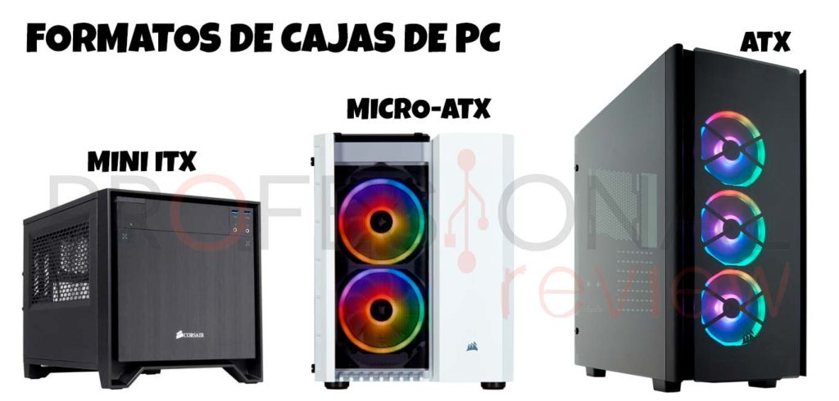
HARDWARE
vamos a analizar ahora los componentes de una PC de escritorio, ya que es la más común y al alcance de todos.
El gabinete
Tipos de torre, chasis o caja para PC: ATX, micro ATX e ITX
Factor de Forma Pequeña o Small Form Factor (Mini-ITX)
Mini torre o Mini Tower (Micro-ATX)
Media torre o Mid-Tower (ATX)
Torre completa o full tower (E-ATX)
¿Qué chasis es mejor para mi?

Slide 5
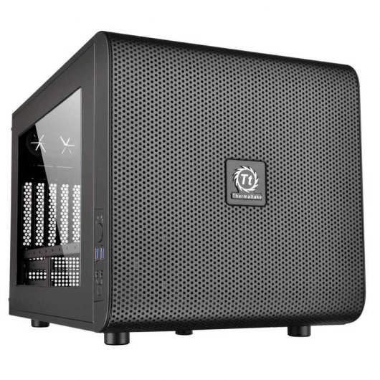
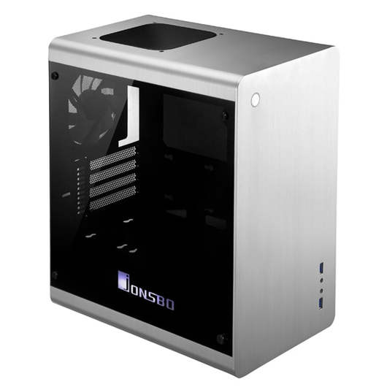
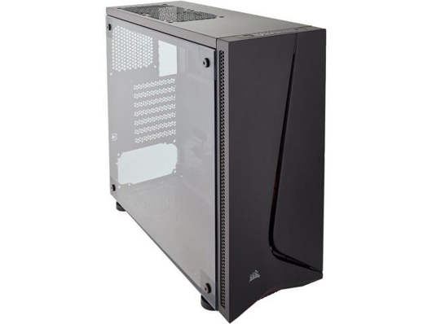
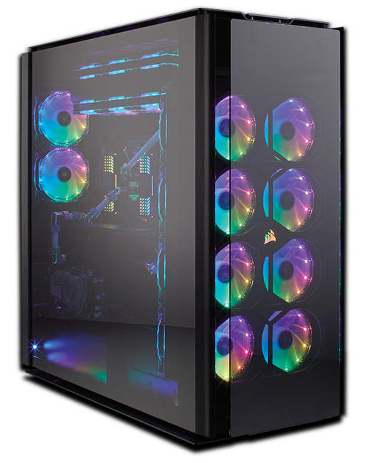
Tipos de torre, chasis o caja para PC: ATX, micro ATX e ITX
Factor de Forma Pequeña o Small Form Factor (Mini-ITX)
Mini torre o Mini Tower (Micro-ATX)
Media torre o Mid-Tower (ATX)
Torre completa o full tower (E-ATX)

Slide 6
Componentes principales de una computadora
• La CPU: Unidad Central de Procesamiento, que es el
“cerebro” de la computadora, un chip.
• La memoria principal: que es donde se almacenan los programas y datos que se utilizan mientras la computadora
está funcionando.
• Los periféricos: que son las diferentes unidades que se conectan a la placa madre, tales como el teclado, el monitor, la impresora, etc.

Slide 7
Arquitectura de la PC

Slide 8
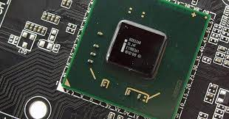
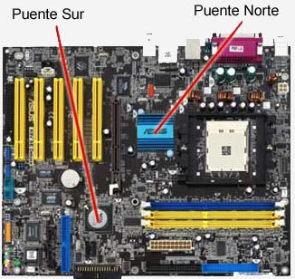
Chipset
El chipset es el componente más importante que tiene una
mother, ya que determina muchas de las características de la motherboard, como, por ejemplo, determinar qué tipo de micro puede ser alojado en el zócalo del procesador. Físicamente, el chipset consiste en una serie de circuitos electrónicos que se encargan de las transferencias de datos entre los diferentes componentes de la computadora (procesador, memoria, tarjeta gráfica, unidad de almacenamiento secundario, etc.). El chipset está dividido en dos secciones: el puente norte (northbridge) y el puente sur (southbridge).
El primero se encarga de la interconexión entre el microprocesador, la memoria RAM y la unidad de
procesamiento gráfico; el segundo, entre los periféricos
y los dispositivos de almacenamiento, como los
discos duros o las unidades de disco óptico

Slide 9
El Clock
La CPU no es otra cosa que el microprocesador encargado
de ejecutar las instrucciones. Para lograr esto, necesita de
pulsos a una determinada frecuencia que sincronicen dicha
ejecución. El clock es el dispositivo genera dichos pulsos y los
envía a la CPU y a cada componente de la computadora.
Memoria caché
Los datos y programas residen en la memoria principal, la
cual constituye un gran depósito cuyo acceso es lento. El
micro debe leer y escribir en ella constantemente. La memoria
caché es un tipo de memoria volátil, de acceso muy rápido
que puede retener aquellos datos más utilizados, incluso
los anteriores y posteriores, de tal forma que si el micro los
necesita, los pueda encontrar allí y obtenerlos rápidamente

Slide 10
La CPU
CPU es la sigla en inglés de Unidad Central de
Procesamiento, y se refiere concretamente al “cerebro” de
la computadora. Se trata del microprocesador, es decir, el
dispositivo que nos permite realizar todas las tareas para las
que fue preparado (procesar números, imprimir texto, capturar
imágenes, etc.).
Un microprocesador está conformado por los siguientes
componentes:
• Unidad de control: carga cada una de las instrucciones que llegan al micro, las decodifica e imparte las órdenes para que sean ejecutadas.
• Unidad Aritmético-Lógica (ALU): ejecuta operaciones
aritméticas y comparaciones lógicas.
• Registros: celdas que almacenan temporalmente la
información para su posterior uso por la unidad de control o unidad aritmético-lógica.
• Bus: conectores que permiten conducir la información. Se distinguen dos tipos de bus: los internos, que conectan los componentes dentro del microprocesador, y los externos, que comunican al microprocesador con el resto de los componentes ubicados en la placa madre.

Slide 11
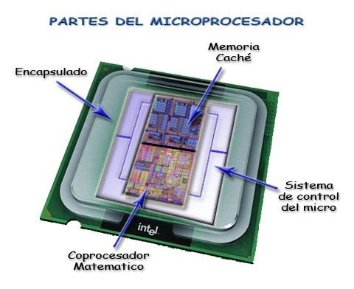
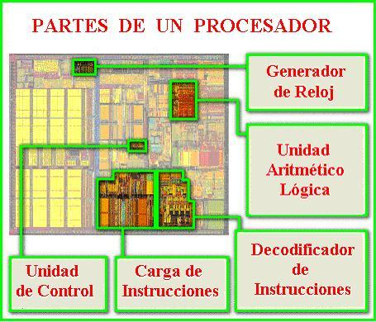

Slide 12
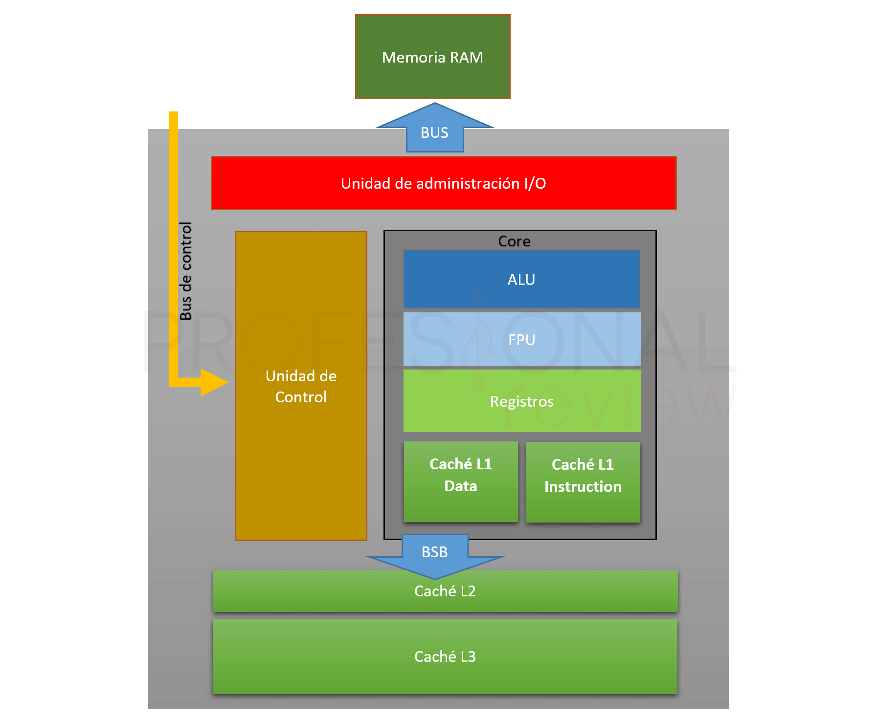

Slide 13
La placa madre y sus componentes
01| Slot PCI: existen versiones de 32 y 64 bits. Corre a 66 Mhz. Son tarjetas inteligentes, toman el control ahorrando trabajo al micro. Se puede conectar allí la
placa de sonido, de red, modem, etc.
02| SLOT PCI Express: se encuentra en placas madres de mayor porte y se utiliza para aceleradora de placa de video.
03| SLOT ISA: se encontraba en las
primeras PC, manejaba un máximo de 16 bits, pero ya no se usa.
04| SLOT AGP: diseñada exclusivamente para conectar la tarjeta de video
directamente al microprocesador, no se comparte con otros dispositivos. Posee gran velocidad y ancho de banda.
La placa madre (motherboard), físicamente es una placa
de material sintético sobre la cual se encuentra impreso un
circuito electrónico, mediante el cual se interconectan el resto
de los componentes de la PC. Estas conexiones pueden
hacerse de dos maneras: insertándolos directamente en las
ranuras o slots (una tarjeta de red, sonido, módem) o por
medio de cables que se enchufan en distintos conectores

Slide 14
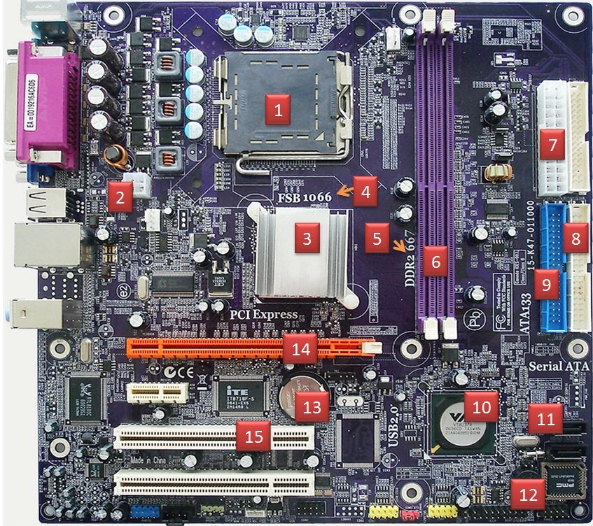

Slide 15
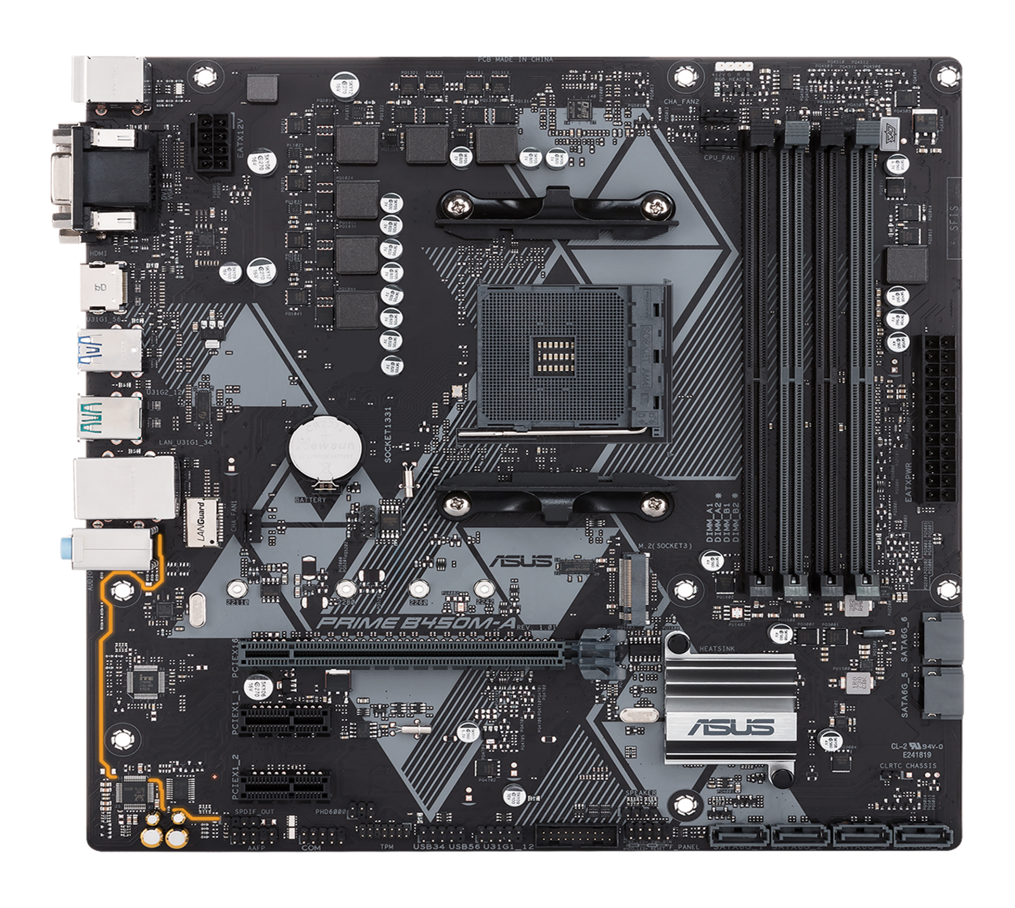

Slide 16
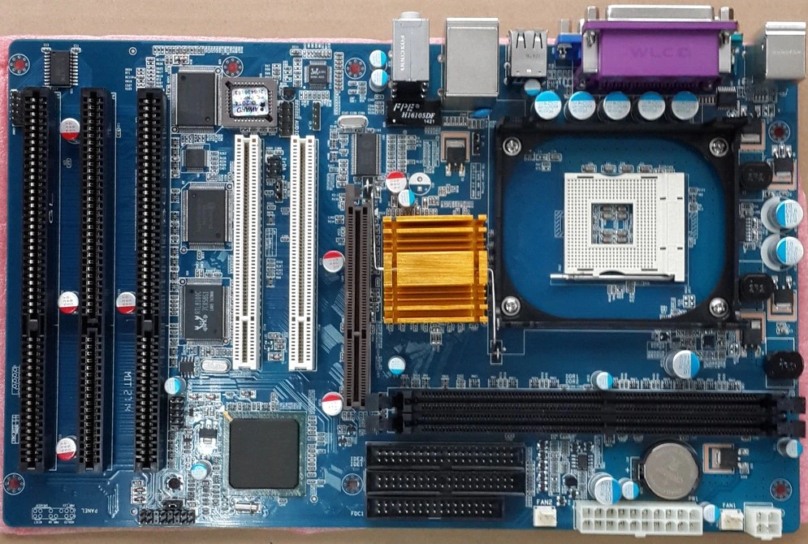

Slide 17
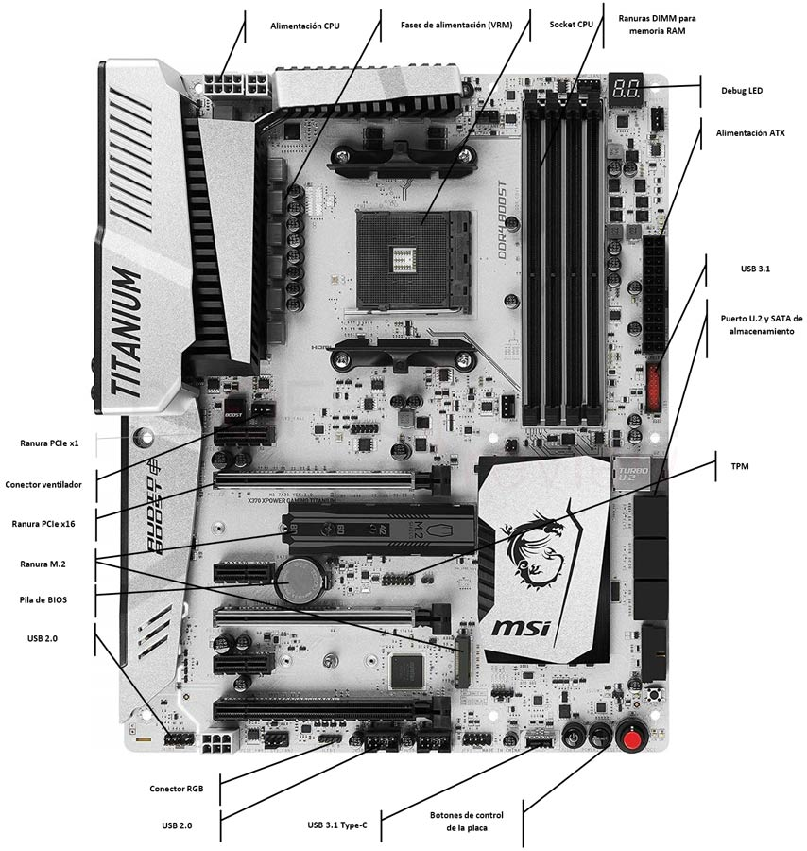
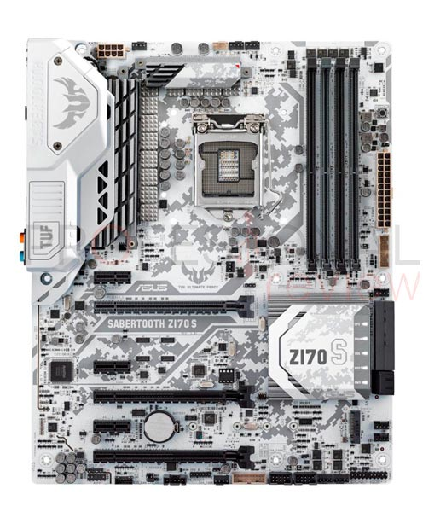

Slide 18
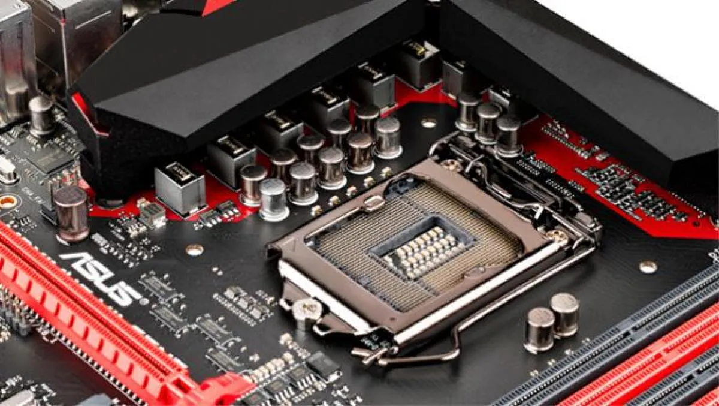

Slide 19
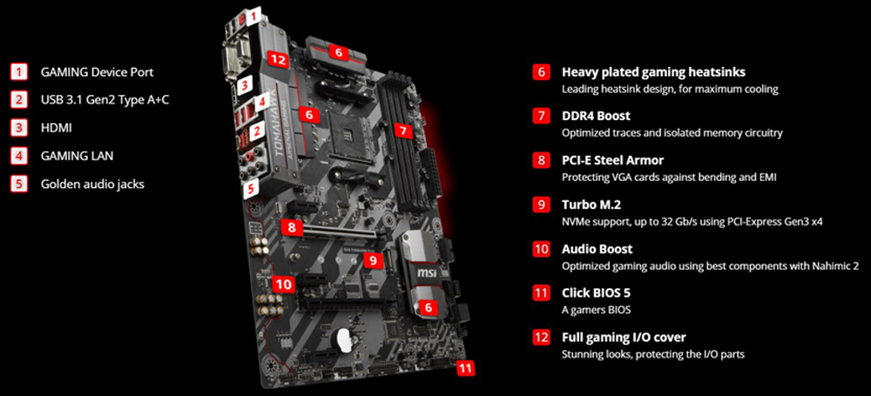

Slide 20
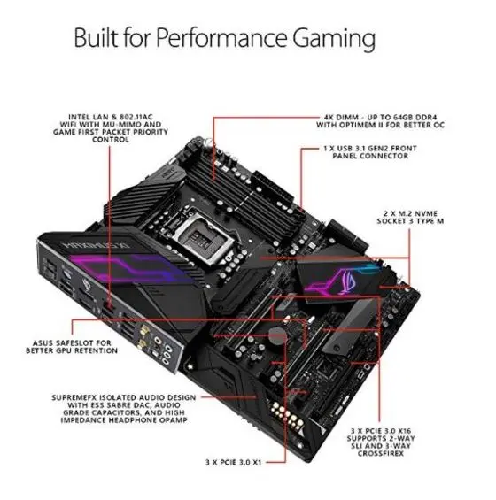

Slide 21
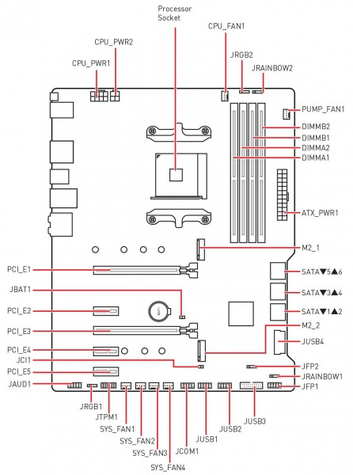
Diagrama Simplificado

Slide 22
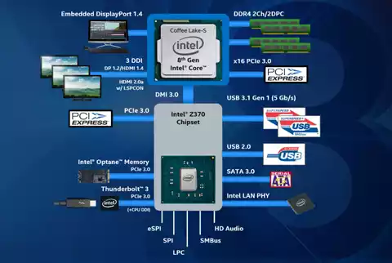
Chipset

Slide 23
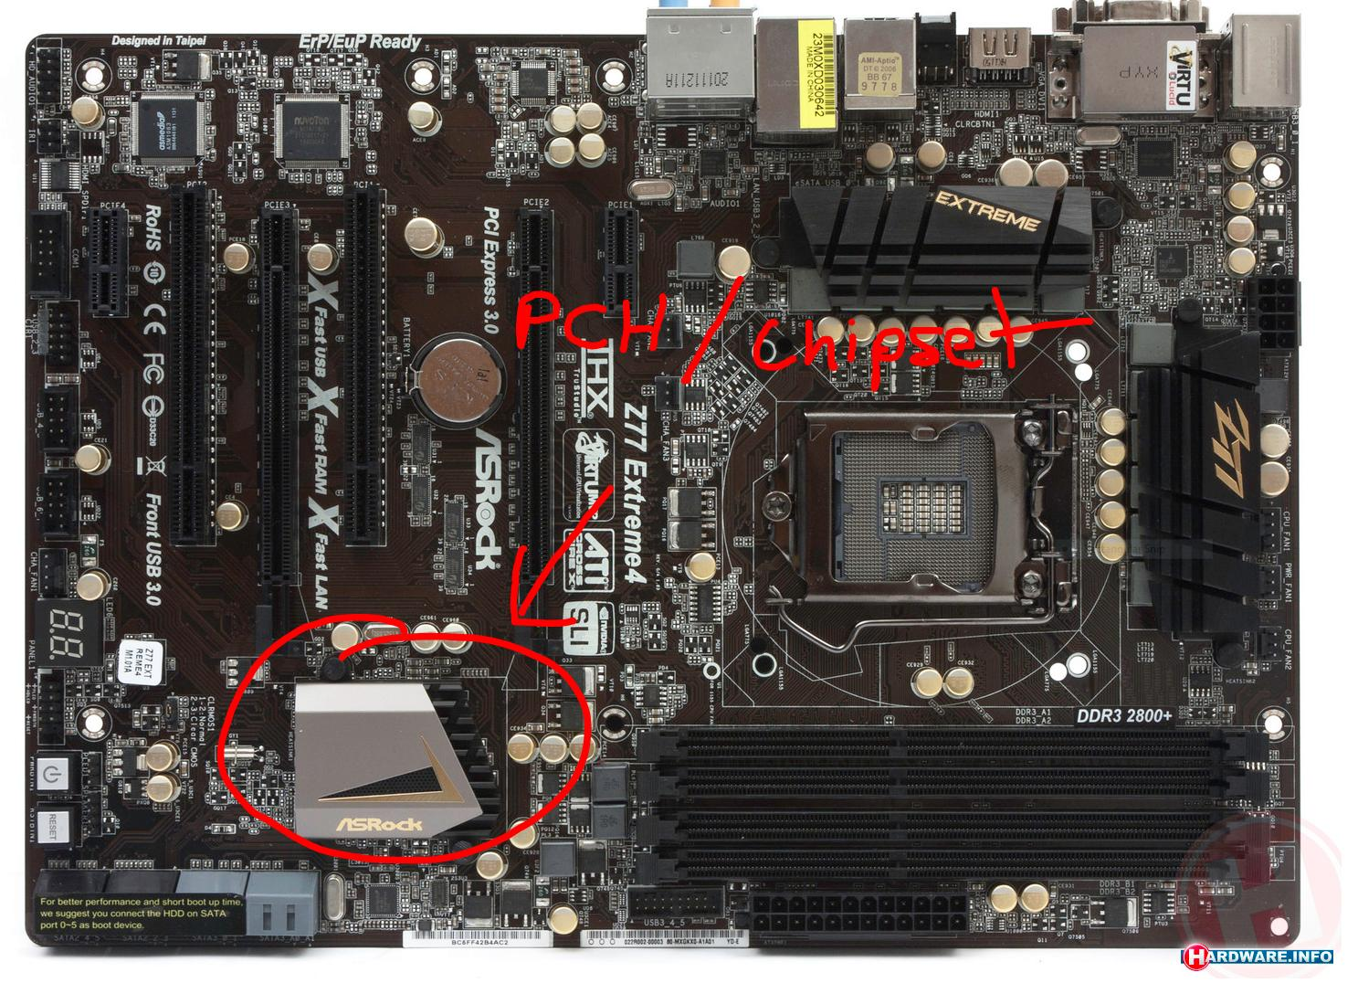
PCH

Slide 24
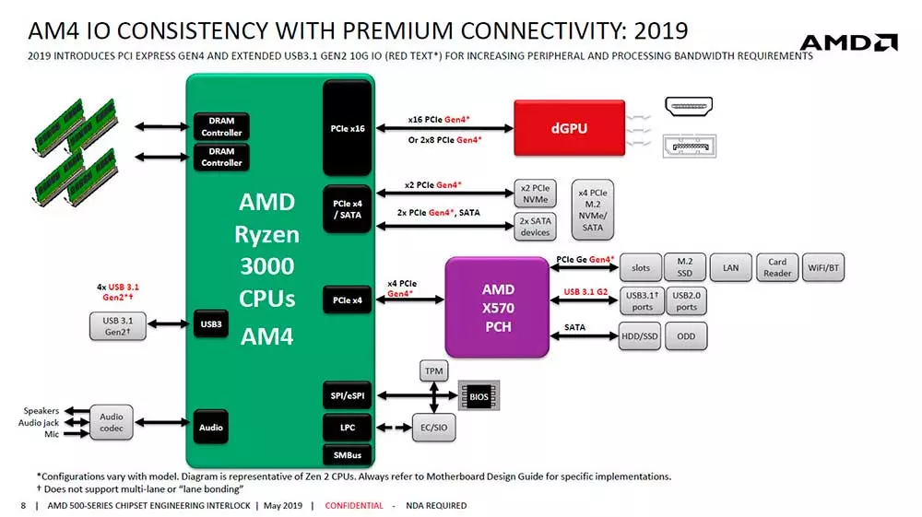
PCH

Slide 25
Pero que es el PCH
PCH como tal es el acrónimo de Platform Controller Hub y fue introducido como tal por Intel en el año 2009 cuando se dio cuenta de que se necesitaba para años venideros un nuevo concepto de chip para las placas base y para sus CPUs.
Por ello y tras años de trabajo lanzó PCH como sustituto natural del South Bridge, también llamado Chipset por adquirir este último las funciones pertinentes. El North Bridge también se dejó atrás para incluir sus funciones dentro del procesador, dejando una arquitectura en placas base más simple y también rebajando los costes totales.
Pero a diferencia de estos dos bridge, PCH y CPU se repartieron las tareas y las características. Por ejemplo, el PCH sigue teniendo el Clock del sistema, antiguo FSB

Slide 26
Memoria RAM o Memoria Principal
La memoria RAM es la memoria principal de un dispositivo, esa donde se almacenan de forma temporal los datos de los programas que estás utilizando en este momento. Sus siglas significan Random Access Memory, lo que traducido al español sería Memoria de Acceso Aleatorio, y es un tipo de memoria que te puedes encontrar en cualquier dispositivo, desde ordenadores de sobremesa hasta teléfonos móviles.
La memoria RAM tiene dos características que la diferencian del resto de tipos de almacenamiento. Por una parte tiene una enorme velocidad, y por otra los datos sólo se almacenan de forma temporal. Esto quiere decir que cada vez que reinicies o apagues tu ordenador, lo normal es que los datos que haya almacenados en la RAM se pierdan.

Slide 27
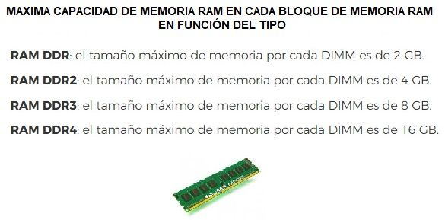
Memoria RAM o Memoria Principal

Slide 28
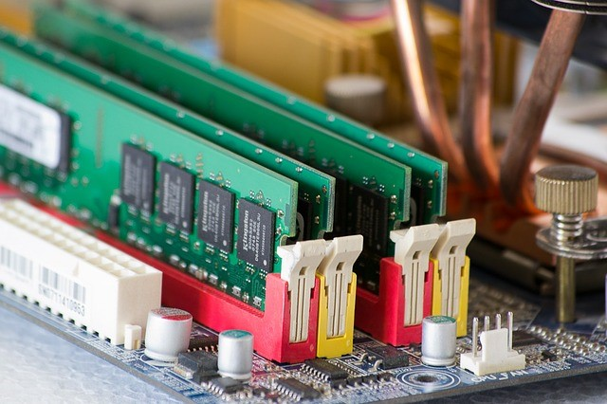
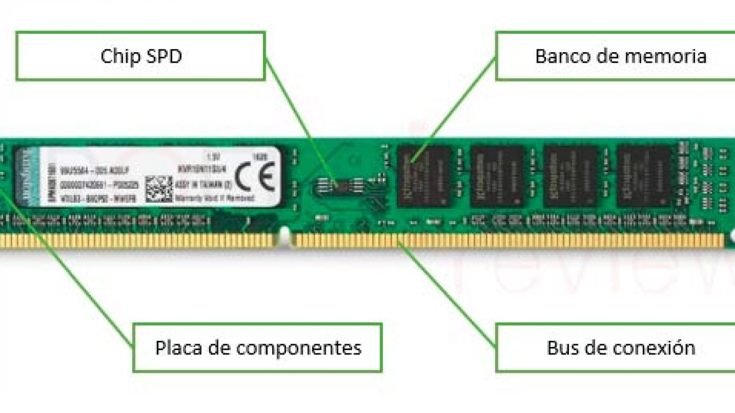
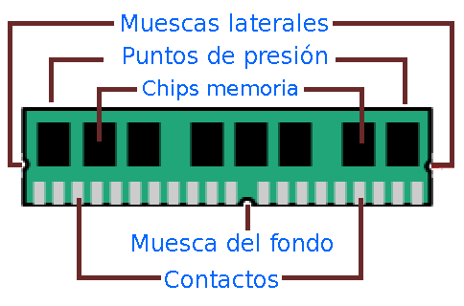

Slide 29
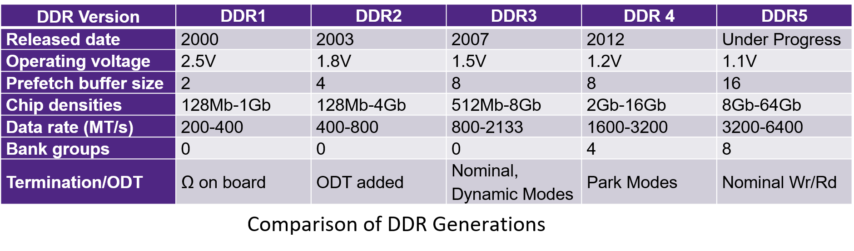

Slide 30
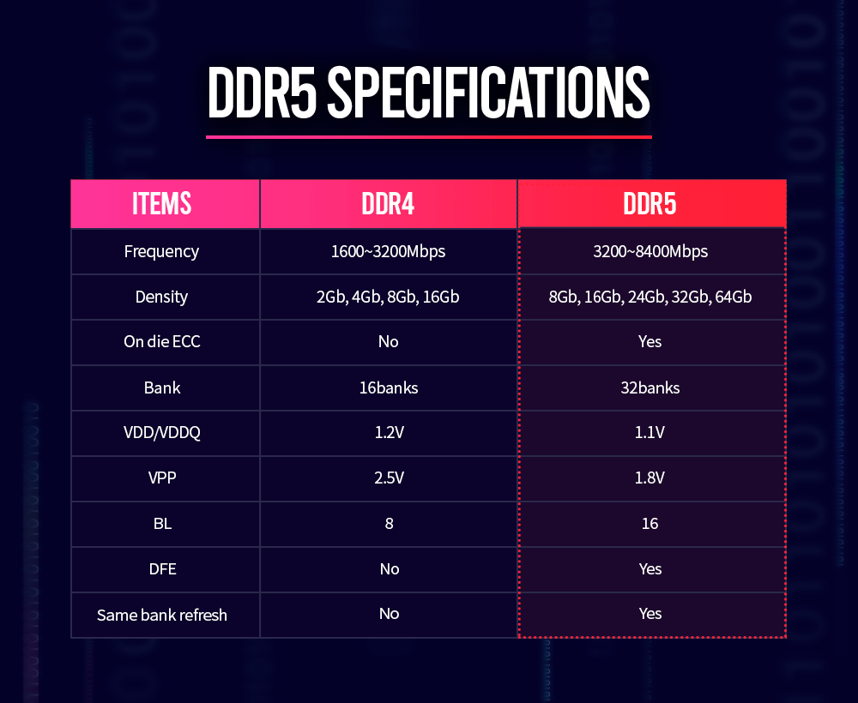
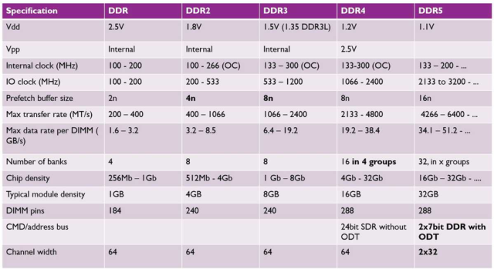

Slide 31
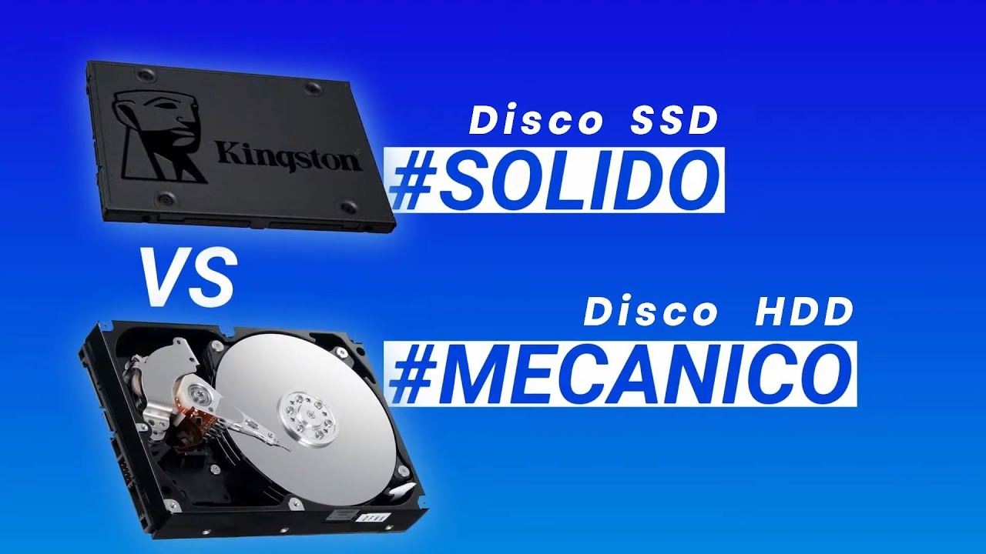
Almacenamiento HDD-SSD-M2
Los discos duros, también conocidos como HDD, son un componente informático que sirve para almacenar de forma permanente tus datos. Esto quiere decir, que los datos no se borran cuando se apaga la unidad como pasa en los almacenados por la memoria RAM.
Están compuestos de piezas mecánicas, de ahí que a veces se le llame discos duros mecánicos, y utilizan el magnetismo para grabar tus datos y archivos. Se compone de uno o varios discos rígidos unidos por un mismo eje y que giran a gran velocidad dentro de una caja metálica. En cada plato y en cada una de sus caras, un cabezal de lectura/escritura lee o graba tus datos sobre los discos.
Cuanto más finos sean los discos mejor será la grabación, y cuanto más rápido giran a mayor velocidad se transmiten los datos, tanto a la hora de leerlos como al escribirlos. Por lo general, la velocidad de los discos duros suele ser de 5400 o 7200 RPM (revoluciones por minuto), aunque en algunos discos basados en servidores pueden llegar a hasta 15.000 RPM

Slide 32
Almacenamiento HDD-SSD-M2
Las unidades de estado sólido o SSD (Solid State Drive) son una alternativa a los discos duros. La gran diferencia es que mientras los discos duros utilizan componentes mecánicos que se mueven, las SSD almacenan los archivos en microchips con memorias flash interconectadas entre sí. Por lo tanto, casi podríamos considerarlos como una evolución de las memorias USB.
Los SSD suelen utilizar memorias flash basadas en NAND, que como también son no-volátiles mantienen la información almacenada cuando el disco se desconecta. No tienen cabezales físicos para grabar los datos, en su lugar incluyen un procesador integrado para realizar operaciones relacionadas con la lectura y escritura de datos.
Estos procesadores, llamados controladores, son los que toman las "decisiones" sobre cómo almacenar, recuperar, almacenar en caché y limpiar los datos del disco, y su eficiencia es uno de los factores que determinan la velocidad total de la unidad.

Slide 33
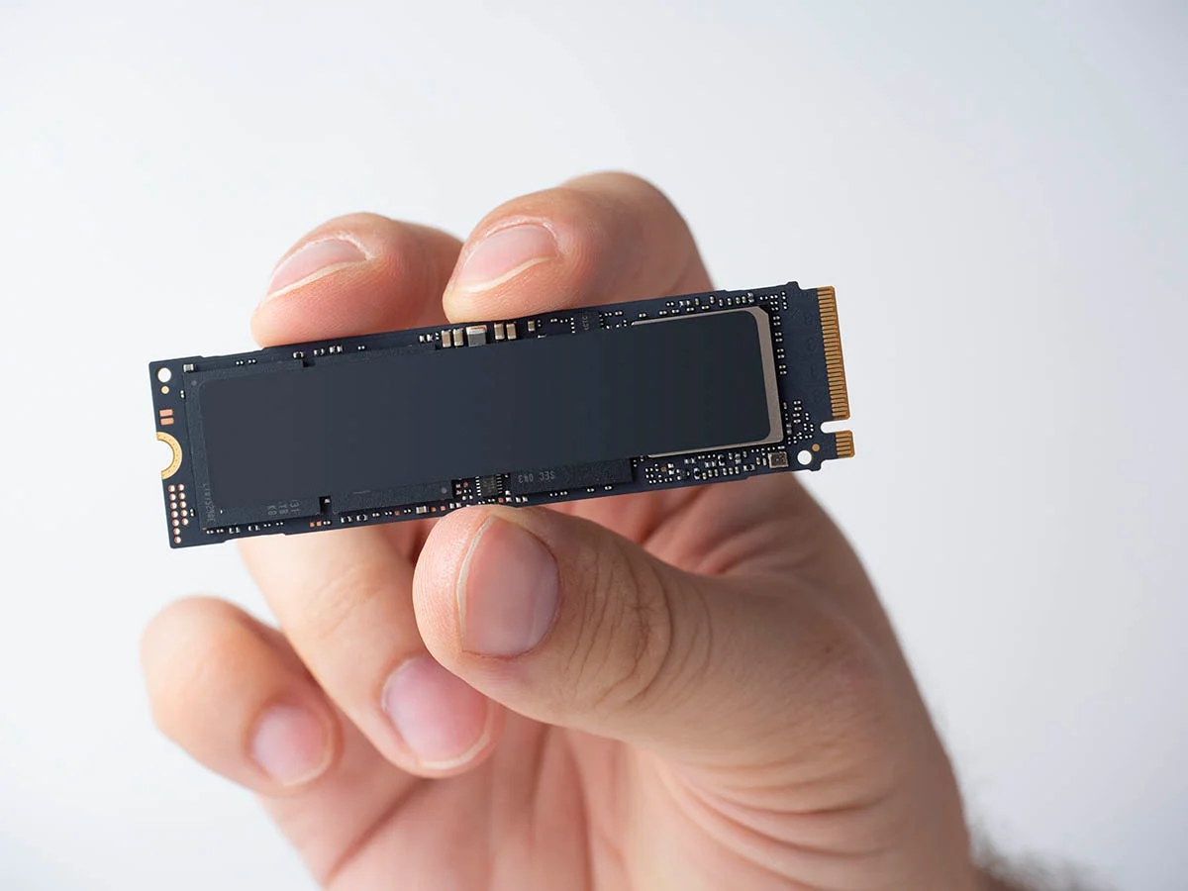
Almacenamiento HDD-SSD-M2
¿Qué es un disco SSD M.2?
Podemos definir el SSD M2 como un nuevo formato de las unidades de estado sólido (Solid State Drive). Se trata de una unidad de almacenamiento ultrarrápida que permite escribir y leer información a velocidades muy altas, lo que se transforma en un aumento del rendimiento de nuestro equipo. Su característica más particular es su pequeño tamaño.
Este tipo de memoria ha ido ganando adeptos con el paso de los años, sobre todo por su abaratamiento, al igual que ocurrió con los SSD SATA de 2,5”

Slide 34
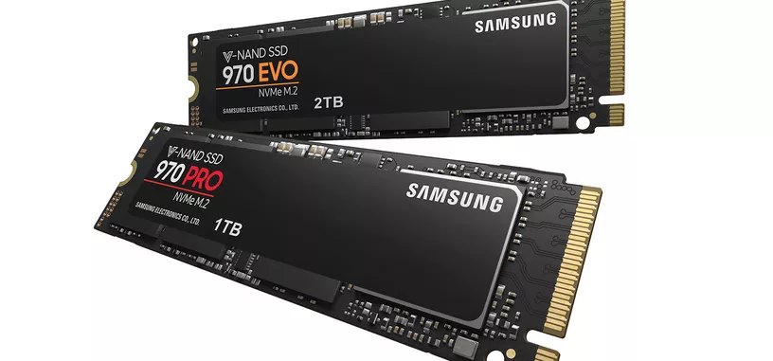
Almacenamiento HDD-SSD-M2
¿Cuál es la diferencia entre un SSD M2 y un SSD SATA?
Cuando hablamos de SSD M2 y discos SSD SATA, es muy fácil caer en un error típico. Los discos M2 corresponden con un factor de forma, y no un nuevo tipo de disco SSD, aunque normalmente se utilizan estas dos nomenclaturas para diferenciar el factor de forma.
Cuando hablamos de SSD SATA normalmente nos referimos a las unidades con un tamaño de 2,5 pulgadas. Un formato más cuadrado que puede alcanzar velocidades de hasta 6 Gbps en su versión SATA III.
Por otro lado, cuando hablamos de unidades SSD M2, nos referimos a discos con un formato reducido. Estos se conectan a un zócalo distinto, y que tan solo está incluido en las placas bases más modernas. Normalmente, podemos optar por tres formatos distintos, el M2 2280 (el más utilizado) el 2260 y el 2242. Todas ellas tienen 22 mm de ancho y una longitud de 80, 60 y 42 mm respectivamente.

Slide 35
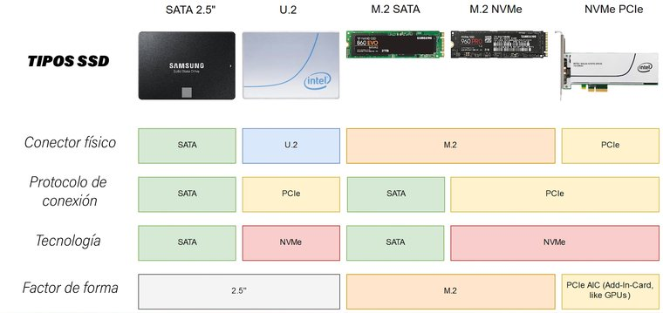
Almacenamiento HDD-SSD-M2

Slide 36
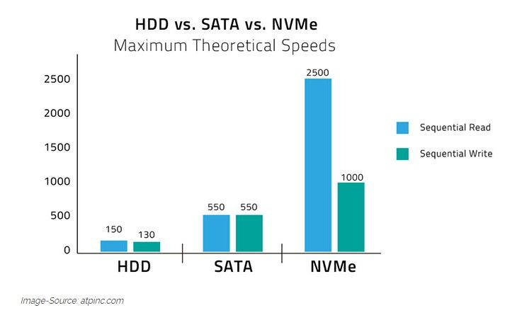
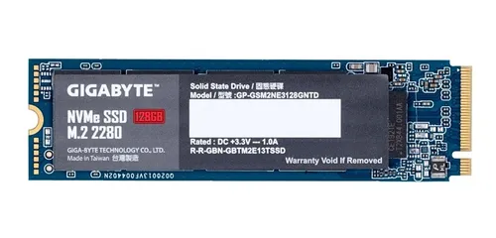
Almacenamiento HDD-SSD-M2
Aunque pueda parecer contradictorio, los SSD M2 pueden emplear tecnología SATA, aunque los más actuales utilizan NVMe, la cual ofrecen un buen número de ventajas.
M2 SATA:al igual que los discos SSD de 2,5 pulgadas, ofrecen velocidades de transferencias de datos de hasta 6 Gbps, multiplicando el ancho de banda hasta X4 la velocidad de los discos HDD. Aunque ofrecen un rendimiento menor que los NVMe, son también más económicos.
M2 NVMe:se trata de un nuevo protocolo que, combinado con el bus PCIe 4.0, puede alcanzar velocidades de transferencia de hasta 16 Gbps. Es decir, no es el factor de forma (M2) lo que ofrece un mayor rendimiento, sino el uso de la tecnología NVMe. Esta tan solo es compatible en placas bases que cuentan con conectores PCIe de NVMe.

